Slide 1
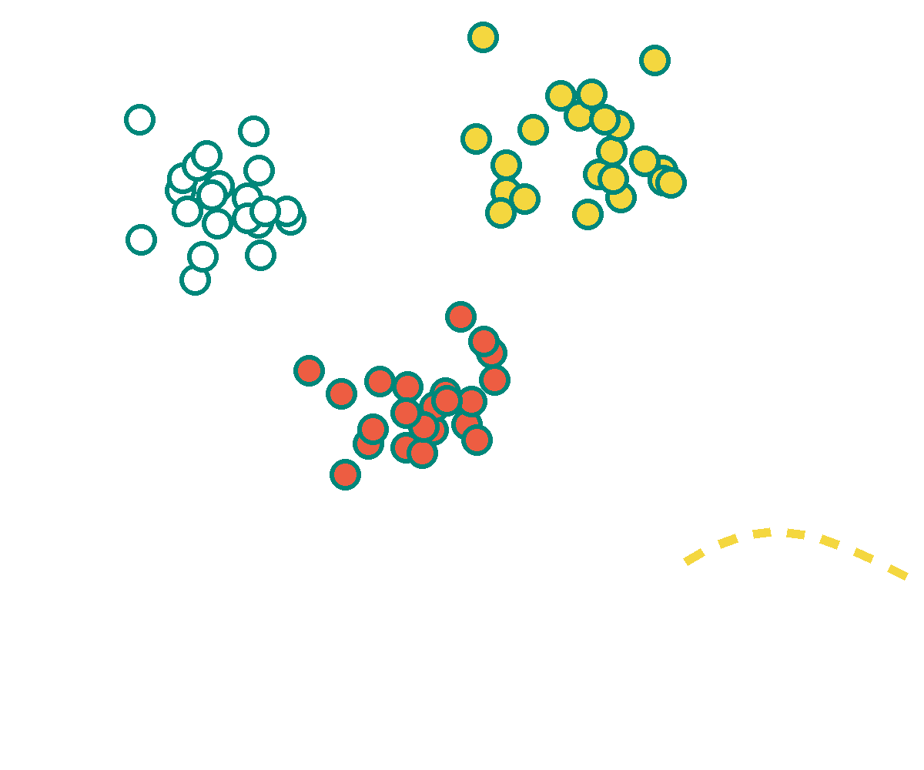


Intelligence artificielle
Partie 2 : les notions du semestre
BUT 3 informatique
David Laiymani et Claude

Slide 2


Deux grandes familles d'IA au programme
Introduction
A
IA prédictive
B
IA générative
Apprendre à partir de données.
Des modèles qui produisent du contenu.
• Clustering, classification
• Régression, séries temporelles
• En TP : Python, scikit-learn, XGBoost
• Utiliser un LLM depuis du code
• Le relier à des documents et des outils
• Connaître ses limites

Slide 3
A
Ce que nous verrons en TP
IA PRÉDICTIVE
Regrouper, classer, estimer, prévoir

Slide 4



Quatre familles de problèmes
A · IA prédictive
TP1
TP2 et TP3
TP4
TP5
Clustering
Classification
Régression
Séries temporelles
Quels groupes ?
Quelle catégorie ?
Combien ?
Combien demain ?
Pas de réponse connue
Réponse = une catégorie
Réponse = un nombre
Un nombre à prévoir dans le futur
Non supervisé
Supervisé
Supervisé
Supervisé
Supervisé ou non ? supervisé = on apprend à partir d'exemples dont on connaît la réponse ; non supervisé = aucune réponse connue.

Slide 5
Clustering : trouver des groupes cachés
A · IA prédictive · Clustering
Le problème
Les données brutes
Après clustering
Des clients décrits par leur âge, leur revenu et leurs dépenses. Quels segments existent ? Personne ne le sait.
Client
Âge
Revenu (k€)
Dépenses
Segment
1
19
15
39 / 100
?
2
21
15
81 / 100
?
3 groupes découverts automatiquement
3
35
120
12 / 100
?
Reste à les interpréter : « jeunes gros dépensiers », « aisés économes »…
…
…
…
…
…
Aucune colonne « réponse » : non supervisé.
D'autres usages : biologie, documents, cybersécurité, images.

Slide 6
K-Means, pas à pas
A · IA prédictive · Clustering
1
Placer k centres au hasard
2
Affecter chaque point
3
Déplacer les centres
4
Recommencer
On choisit k = 3 et on place 3 centres au hasard.
Chaque point rejoint le centre le plus proche.
Chaque centre va au milieu de son groupe.
On répète jusqu'à ce que plus rien ne bouge.
Combien de groupes ? on cherche le « coude » : au-delà, un groupe de plus n'aide plus.
Attention aux échelles : on standardise les variables avant de calculer des distances.

Slide 7
Clustering : quel algorithme choisir ?
A · IA prédictive · Clustering
K-Means
CAH
DBSCAN
Mélanges gaussiens
60 % / 40 %
Rapide. Groupes ronds, k à choisir.
Un arbre de regroupements, que l'on coupe.
Zones denses, formes libres, points isolés.
Une probabilité par groupe pour chaque point.
Au TP1 : K-Means, et la CAH en facultatif.

Slide 8

Classification : apprendre à reconnaître des catégories
A · IA prédictive · Classification
1. Des exemples étiquetés
2. Un nouveau cas
« gratuit » ?
Liens
Expéditeur connu
Étiquette
Nouveau mail
« gratuit » : oui · 5 liens · inconnu
oui
7
non
spam
non
1
oui
normal
oui
0
oui
normal
Modèle
Prédiction : spam (94 %)
non
12
non
spam
…
…
…
…
Classification binaire · deux catégories
Classification multiclasse · plus de deux catégories
• Spam ou non
• Fraude ou non
• Client qui résilie ou non (TP2)
• Chiffre manuscrit : 0 à 9
• Espèce d'une plante
• Avis : positif, neutre, négatif

Slide 9
Classification : évaluer un modèle
A · IA prédictive · Classification
Tester sur des données jamais vues
93 %
Exactitude
des prédictions correctes
(8 + 85) / 100
80 % : entraînement
20 % : test
Sinon, c'est comme donner les questions de l'examen à l'avance.
80 %
Rappel
des malades sont détectés
8 / (8 + 2)
Dépistage sur 100 patients de test
62 %
Précision
des alertes sont justifiées
8 / (8 + 5)
réalité : malade
8 malades détectés
2 malades manqués
réalité : sain
5 fausses alertes
85 sains reconnus
Piège : répondre toujours « sain » donne 90 % d'exactitude… et aucun malade détecté.
prédit : malade
prédit : sain

Slide 10

Classification : quelques algorithmes
A · IA prédictive · Classification
Régression logistique
k plus proches voisins
Arbre de décision
Forêts et XGBoost
probabilité
au mois ?
…
non
oui
seuil 50 %
?
reste
fibre ?
vote
reste
part
Une probabilité calculée à partir des variables. Simple et lisible.
Vote des k exemples les plus proches.
Une suite de questions. Lisible, mais fragile seul.
Des centaines d'arbres. Souvent les meilleurs (TP3).
Aux TP2 et TP3 : la résiliation d'abonnements, puis XGBoost sur des données de recensement.

Slide 11
Régression : prédire une valeur numérique
A · IA prédictive · Régression
Exemple : estimer le prix d'un logement
Classification ou régression ?
Caractéristique
Valeur
Question
Réponse
Problème
Revenu médian du quartier
48 k$
Ce mail est-il un spam ?
catégorie
classification
Prix estimé
245 000 $
Âge des logements
25 ans
Combien vaut ce logement ?
nombre
régression
Pièces par logement
5,2
Ce client va-t-il résilier ?
catégorie
classification
Distance à la côte
12 km
Combien de jours avant la panne ?
nombre
régression
prix ↑
D'autres exemples
• Énergie consommée par un bâtiment
• Durée d'une livraison
• Salaire selon l'expérience
revenu du quartier →

Slide 12
Régression : modèles et mesure de l'erreur
A · IA prédictive · Régression
Régression linéaire
Ridge et Lasso
Arbres, forêts, XGBoost
prix = a × revenu + b
avant / après régularisation
Une droite au plus près des points. Chaque coefficient s'interprète.
Une régression linéaire « freinée » contre le sur-apprentissage.
Une prédiction en escalier. Souvent les plus précis.
Mesurer l'erreur
MAE
l'erreur moyenne, en $
RMSE
pénalise les grosses erreurs
R²
la part expliquée (1 = parfait)

Slide 13



Séries temporelles : prévoir à partir du passé
A · IA prédictive · Séries temporelles
Ce qui rend le problème particulier
L'ordre compte
Aujourd'hui dépend d'hier.
Une tendance
Plus d'utilisateurs chaque année.
Des saisonnalités
L'été, la semaine, les heures de pointe.
Des événements
Pluie, jours fériés, ouragan.
Données réelles utilisées au TP5 (Capital Bikeshare).
Autres exemples : ventes, électricité, trafic web.

Slide 14
Séries temporelles : décomposer et évaluer
A · IA prédictive · Séries temporelles
Décomposer une série
Évaluer une prévision sans tricher
Tendance
passé : entraînement
futur : test
+
temps
Saisonnalité
Ne jamais mélanger
Le passé pour apprendre, le futur pour tester.
+
Bruit
=
Battre une référence naïve
« Demain comme aujourd'hui ».
Série observée
Préciser l'horizon
Demain n'est pas le mois prochain.

Slide 15
Séries temporelles : les modèles
A · IA prédictive · Séries temporelles
Références naïves
Lissage exponentiel
ARIMA / SARIMA
Approche supervisée
J-1
J-7
météo
5 120
4 870
pluie
4 980
5 300
soleil
XGBoost
poids des valeurs passées
« Demain comme aujourd'hui ». Le plancher à battre.
Une moyenne du passé, le récent pèse plus.
Modèle statistique : tendance et saisonnalité.
Veille, calendrier, météo… puis XGBoost.
Pour aller plus loin : réseaux récurrents (LSTM), modèles pré-entraînés.

Slide 16
B
Utiliser, pas construire
IA GÉNÉRATIVE
Intégrer un grand modèle de langage dans une application

Slide 17



Dialoguer avec un LLM depuis son code
B · IA générative
Un simple appel d'API
Une requête, une clé, du texte en retour.
from mistralai import Mistral
client = Mistral(api_key=CLE)
reponse = client.chat.complete(
model="mistral-small-latest",
messages=[
{"role": "system", "content": "Tu es un assistant de l'IUT."},
{"role": "user", "content": "Résume ce texte : …"},
],
temperature=0.2,
)
print(reponse.choices[0].message.content)
Des messages avec des rôles
« system » : le cadre ; « user » : la demande.
Aucune mémoire
Le programme renvoie tout l'historique à chaque appel.
Exemple avec Mistral AI ; OpenAI, Anthropic ou Ollama : même principe.

Slide 18
Tokens, contexte et température
B · IA générative
Le texte est découpé en tokens
La température : un curseur de créativité
Les
mod
èles
de
lang
age
déc
Même question, posée trois fois
oup
ent
le
texte
en
tok
ens
.
Température 0
→ canapé.
→ canapé.
→ canapé.
Découpage illustratif · environ 1 token pour 3 à 4 caractères
Contexte
Une taille maximale
Consignes, historique et réponse doivent tenir dans la fenêtre.
Température 1
→ canapé.
→ rebord de la fenêtre.
→ clavier de mon ordinateur !
Coût
On paie au token
Chaque token envoyé ou reçu est facturé.
Température basse : stable. Haute : variée.

Slide 19
Bien formuler sa demande : l'ingénierie de prompt
B · IA générative
Prompt vague
Prompt précis
« Analyse cet avis client. »
« Classe cet avis en positif, neutre ou négatif et cite le problème en moins de 10 mots. Format : sentiment | problème. »
Réponse longue et imprévisible.
1
Donner un rôle
2
Être précis
3
Montrer des exemples
4
Faire raisonner
5
Imposer le format
« Tu es un professeur… »
Tâche, public, longueur, ton.
2 ou 3 cas résolus (few-shot).
« Procède étape par étape. »
Liste, tableau, JSON.
À retenir : un prompt se teste sur plusieurs exemples, comme du code.

Slide 20

Obtenir des sorties exploitables par un programme
B · IA générative
Texte libre
JSON conforme au schéma
« Ma trottinette (commande 58213) est arrivée avec la batterie cassée. Je demande un remboursement. Camille M. »
{
"client": "Camille M.",
"commande": 58213,
"produit": "trottinette",
"probleme": "batterie cassée",
"demande": "remboursement"
}
LLM + schéma
Extraire l'information
Classer sans entraînement
Évaluer comme en IA prédictive
Un schéma (Pydantic), des champs remplis, prêts pour la base.
Spam, sentiment, ticket… sans données d'entraînement.
Précision, rappel… et comparer à un modèle classique.

Slide 21
Donner accès à ses documents : le RAG
B · IA générative
RAG : chercher les passages utiles dans ses documents, puis les ajouter au prompt.
1. Indexation (une fois)
Documents
règlement, cours, docs…
Découpage
en passages
Embeddings
chaque passage → un vecteur
Base vectorielle
similarité entre vecteurs
2. À chaque question
Question
« Combien d'absences sont autorisées ? »
Recherche
des passages les plus proches
Prompt enrichi
question + passages trouvés
LLM
Réponse
avec ses sources
Pourquoi ?
Le modèle ne connaît pas vos documents.
Embeddings
Sens proche = vecteurs proches.
Limites
Mauvaise recherche = mauvaise réponse.

Slide 22










Donner accès à des outils : les agents
B · IA générative
demande : meteo(« Belfort »)
Outils disponibles
Le principe : le modèle demande un outil, le programme l'exécute. Un agent répète en boucle.
API météo
résultat : 14 °C, pluie
Base SQL
« Quel temps fera-t-il à Belfort demain ? »
LLM
Calcul
Recherche web
« Demain à Belfort : 14 °C et pluie, prévoyez un parapluie. »
Des risques à maîtriser
Hallucinations
Injection de prompt
Confidentialité
Coût et énergie
Fausses mais convaincantes.
Un texte piégé détourne le modèle.
Les données partent chez le fournisseur.
Un prix financier et environnemental.

Slide 23





Toutes les ressources du cours
Organisation
Le dépôt GitHub du cours
github.com/davidlaiymani/IA_BUT3
Les diapositives du cours
Le cours et l'énoncé de chaque TP
Les données et le pense-bête pandas
Publié au fil du semestre

Slide 24



L'évaluation : un projet en binôme
Organisation
1
2
3
4
En binôme
Tirage au sort
Une application web
Un cours inversé
Deux étudiants par projet
Une notion d'IA prédictive
+ une notion d'IA générative
Sujet au choix, validé par l'enseignant
Vous présentez vos notions à la classe
Bien plus qu'une démo : vous faites cours à vos camarades sur vos deux notions, en vous appuyant sur votre application.

